Slide 1
Самооценка
Владимирова ПБ-36

Slide 2
Определение
Самооце́нка — это субъективная оценка индивидом самого себя. Оценивание собственных действий, качеств, чувств и достоинств.

Slide 3
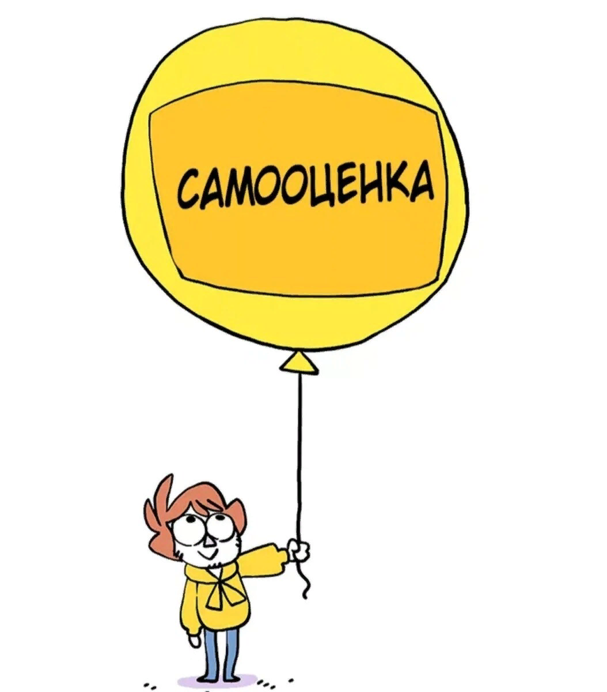
Функции самооценки
Регуляторная. Защитная.
Развивающая. Отражающая.
Эмоциональная. Адаптационная.
Прогностическая. Корригирующая.
Ретроспективная. Мотивирующая.
Терминальная.

Slide 4
Факторы влияющие на самооценку
Мнение других
Внешний вид
Благосостояние

Slide 5
Виды самооценки
Неадекватная
Адекватная
Завышенная
Заниженная

Slide 6
Тест на самооценку
Вы сравниваете себя с другими людьми и всегда проигрываете?
Вы завидуете другим людям?
Вы часто жалуетесь на жизнь и жалеете себя?
Живете прошлым, любите былые хорошие времена или тоскуете по упущенным возможностям?
Вы думаете, что ваши близкие не любят вас или вашу работу?
У вас трудности в романтических отношениях?
Вы боитесь познать себя и думаете, что не достойны настоящей любви?
Вы постоянно думаете о том, что подумают другие?
Вам сложно принимать решения, вы всегда сомневаетесь, что делаете правильный выбор?
Вам сложно отказывать людям в их просьбах?

